Slide 1
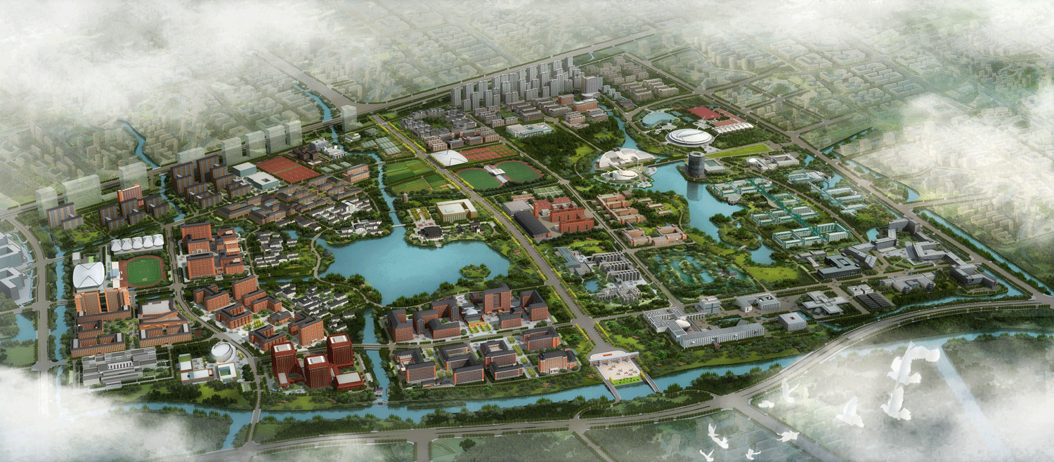

高校基本建设信息化的经验和心得
浙江大学 楼笑笑

Slide 2
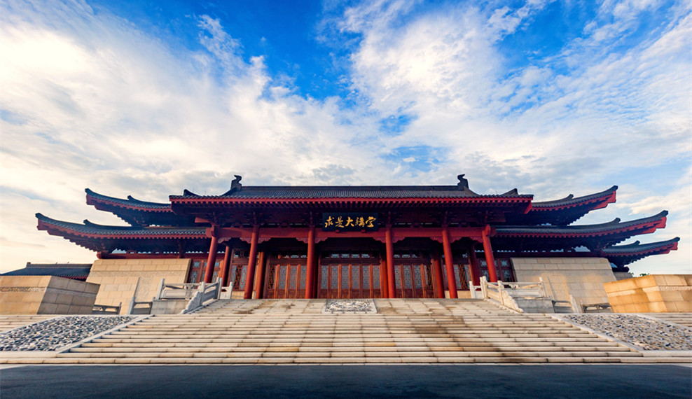

CONTENTS
一
初 心
二
成 果
三
心 得
四
愿 景
Notes:
我将分课题简介和研究报告两个部分进行汇报。

Slide 3
一、初心
2014年
调入前期科
担任前期科科长
思考
解决方案
3
2003年
4
入职基建处
综合办岗位
遭遇各类问题
（1）疲于应付检查
（2）资料收集不完全
（3）验收不完整
（4）超面积、绿地率、人防遗漏等初级错误
1
2
2009年
遭遇惨痛教训

Slide 4
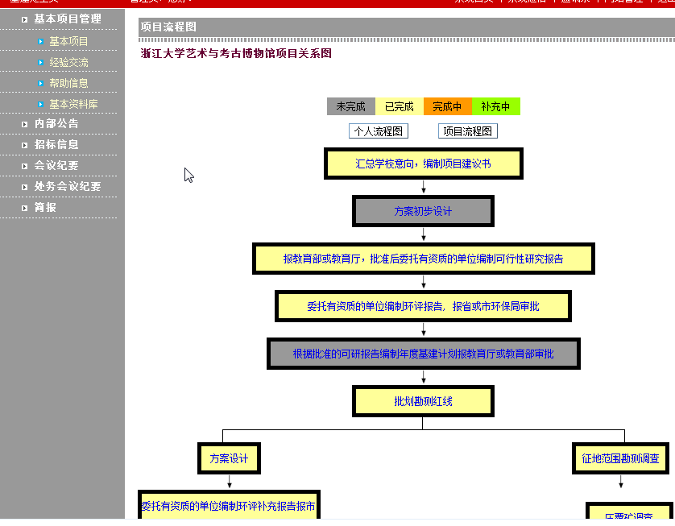
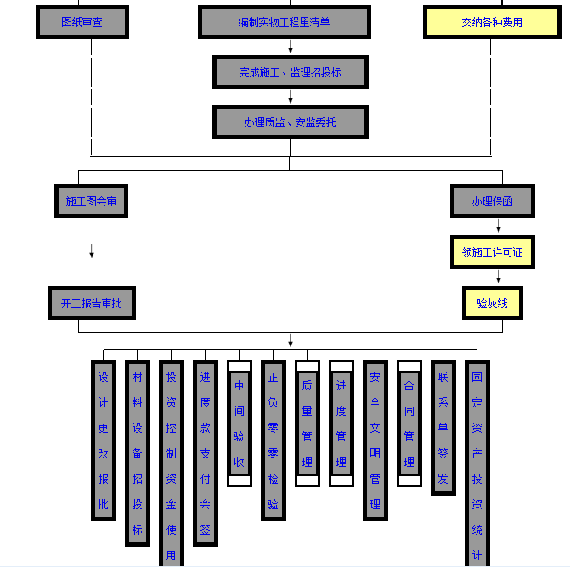
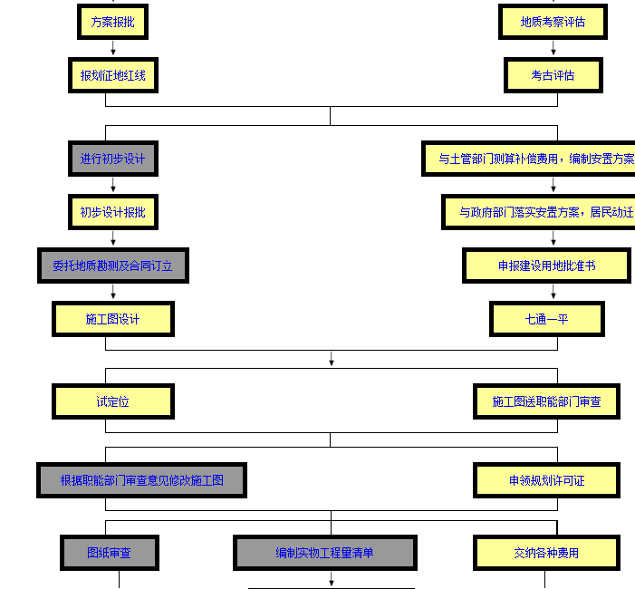
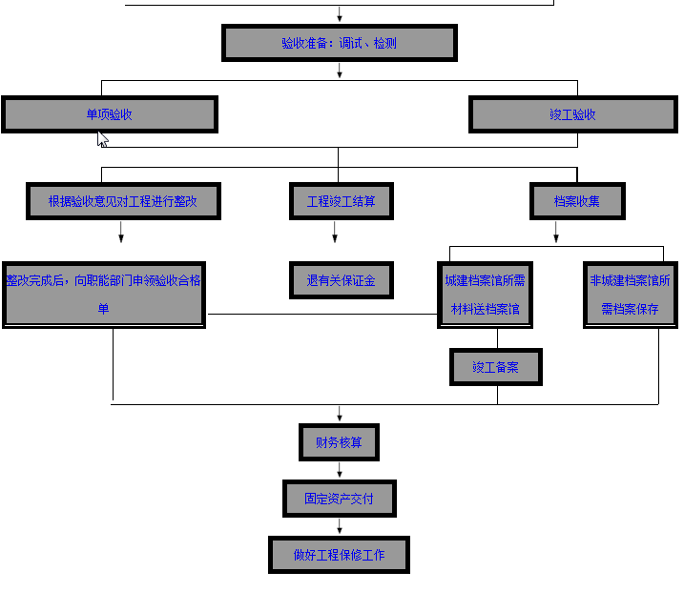
一、初心

Slide 5
二、成果
建设目标
数据集成共享
固化流程标准
建设全过程形成的数据；
根据需要形成表单、档案。
以概算为依据，以合同为纽带，把招标文件会签、合同会签、工程变更、资金支付、审计送审和结算等流程标准化、规范化，并形成闭环
&
最新平台数据：分标项目61个，项目45个；合同1285项；
变更1136项；招标文件266项。

Slide 6
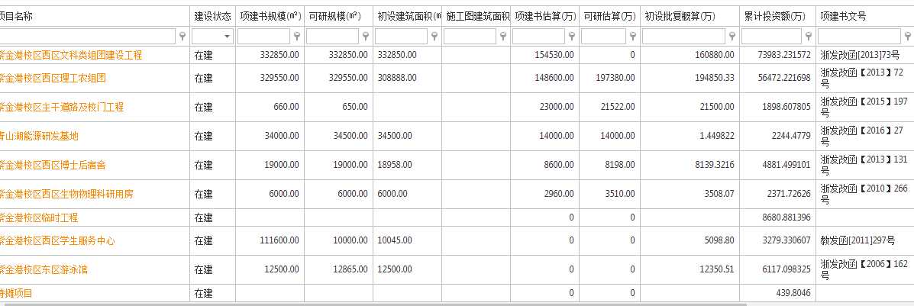
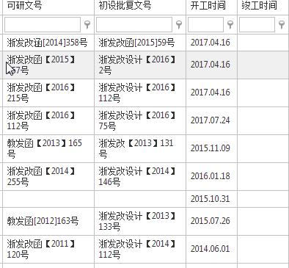
二、成果
数据集成共享
项目信息台账
数据自动抓取和整理
项目总览方便直观

Slide 7
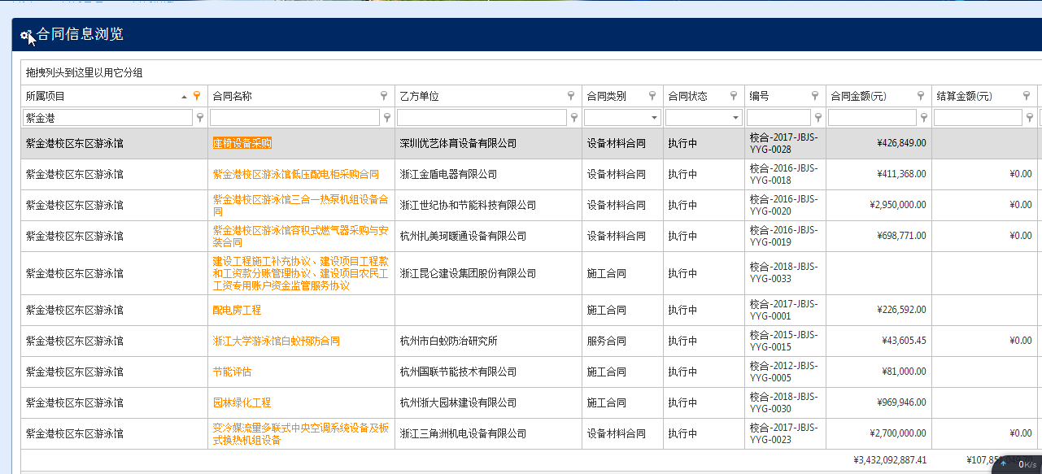
二、成果
数据集成共享
按单位
按执行状态
按合同金额
合同
信息台账
按项目名称
按类别
按编号
按结算金额

Slide 8
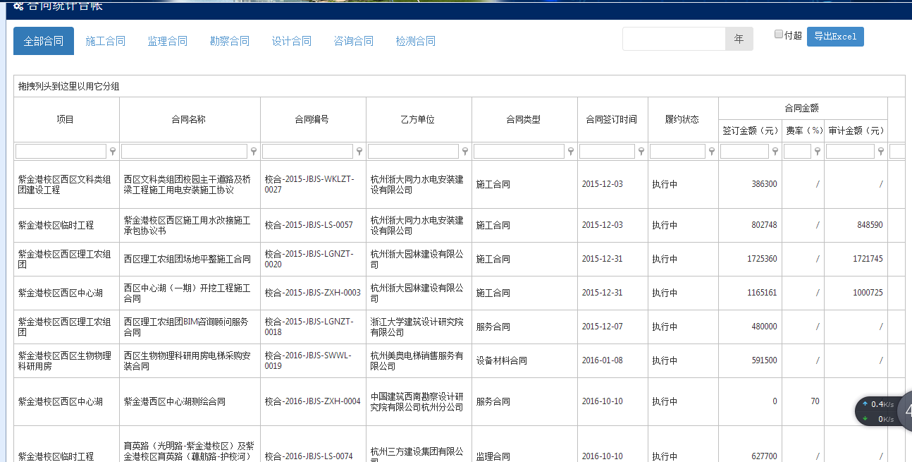
二、成果
数据集成共享
合同
信息台账
按合同类型
按年度
参考清华的

Slide 9
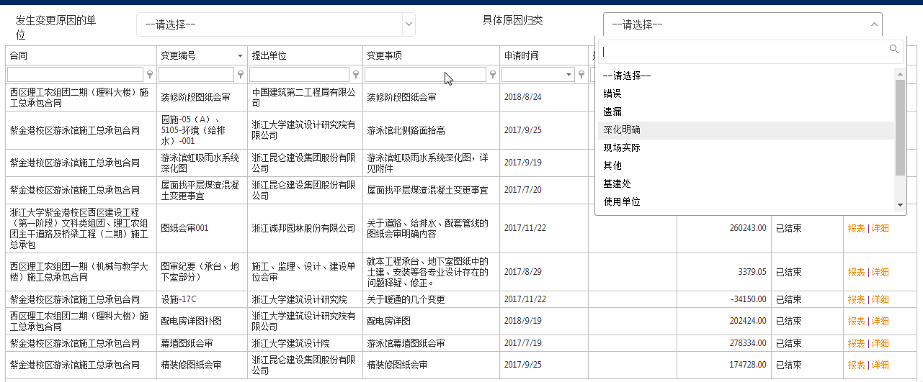
二、成果
数据集成共享
按事项
变更
信息台账
按提出单位
按时间
变更原因

Slide 10
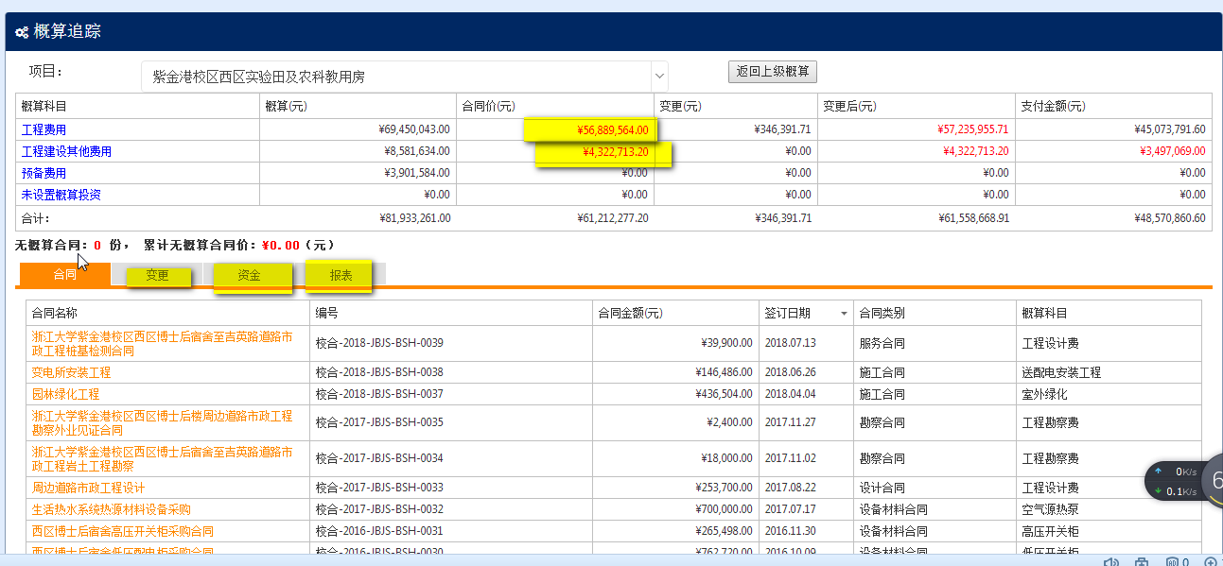
二、成果
数据集成共享
红色部分为超概预警
概算信息台账
基于概算的数据集成

Slide 11
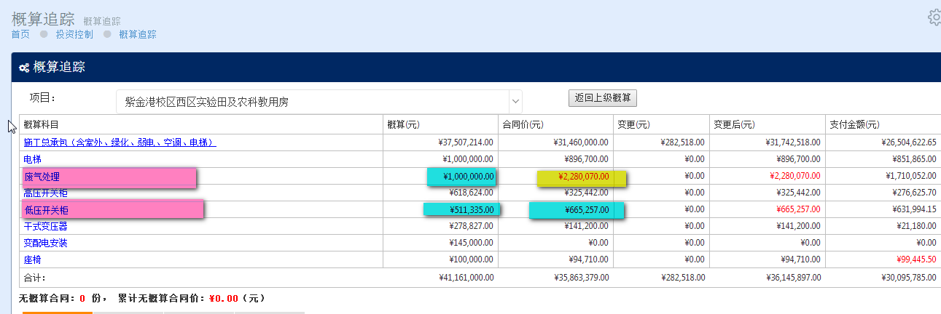
二、成果
数据集成共享
分享超概情况
概算信息台账

Slide 12
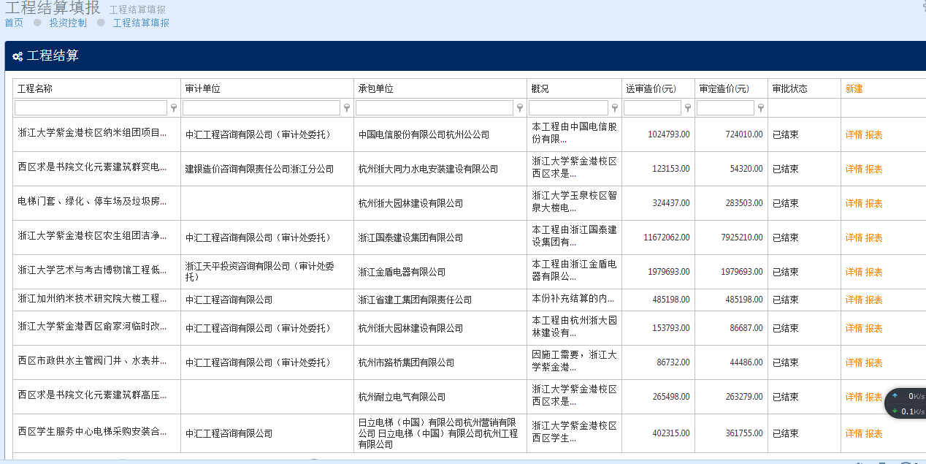
二、成果
数据集成共享
按执行状态
结算信息台账
按审计单位
按项目名称
按乙方单位

Slide 13
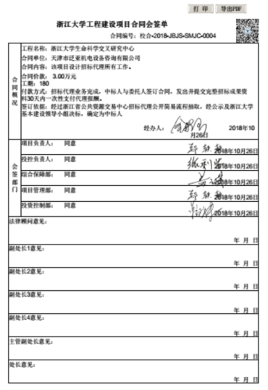
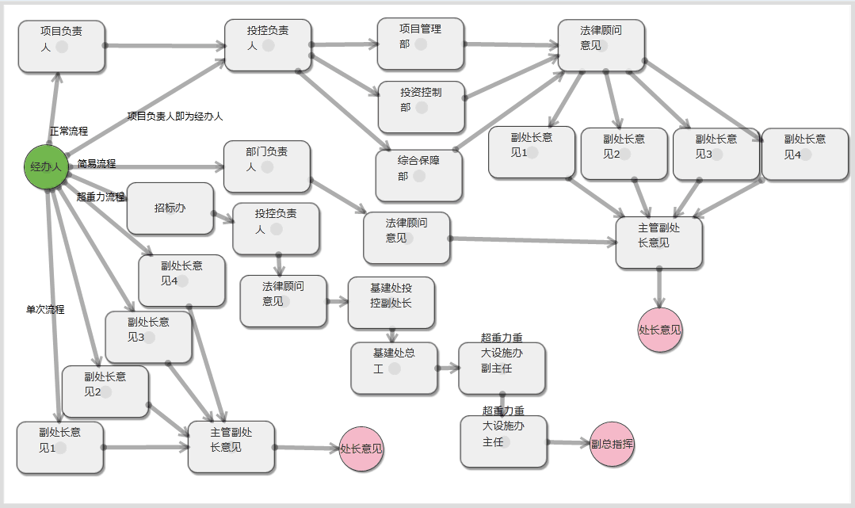
二、成果
固化流程标准：合同会签
录入
合同内容
流程
提交会签
会签
过程留痕
生成
审批报表
生成
合同信息

Slide 14
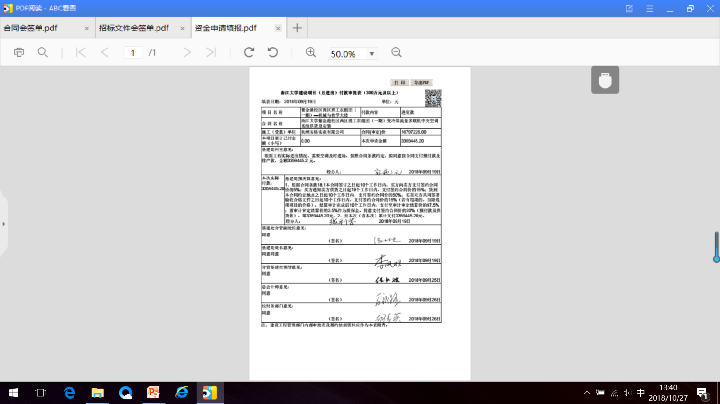
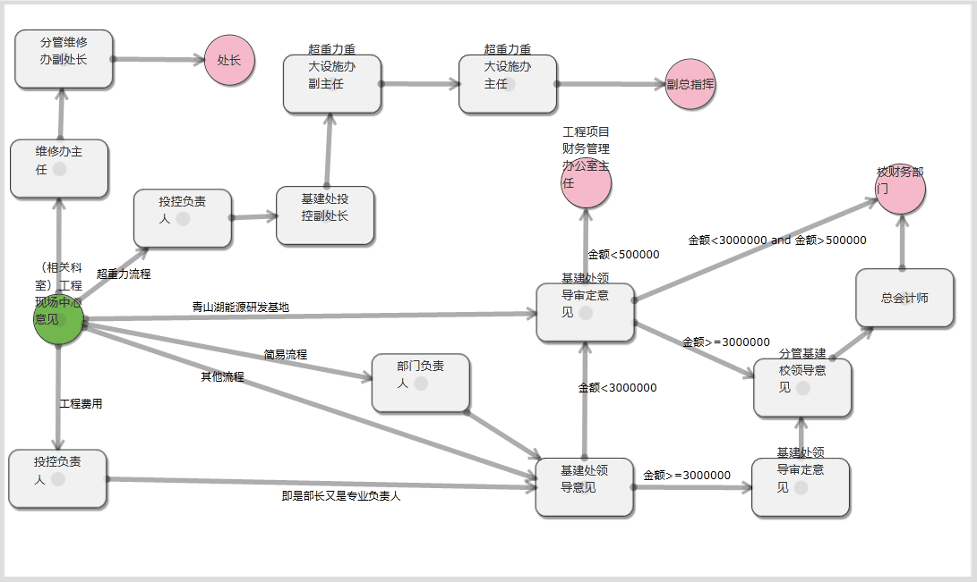
二、成果
固化流程标准：资金申请

Slide 15
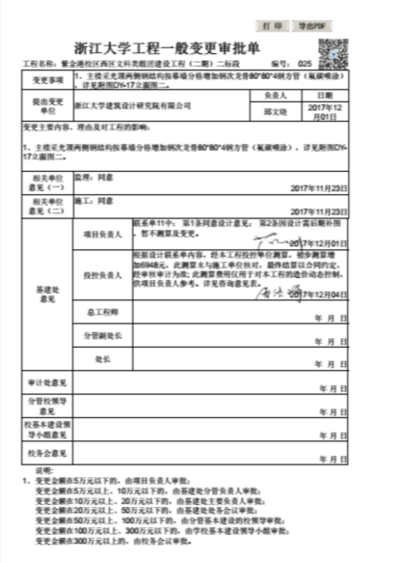
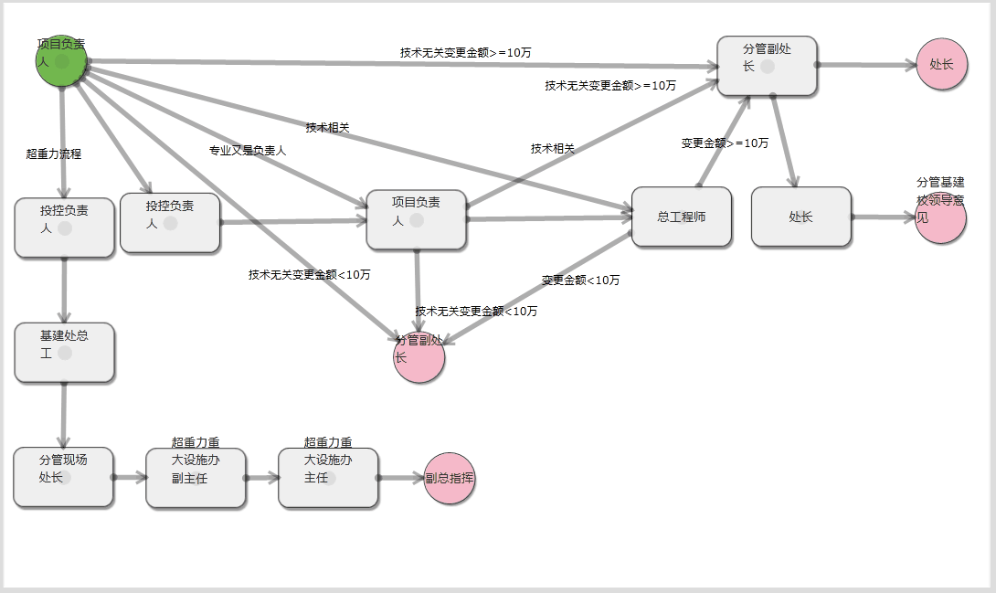
二、成果
固化流程标准：工程变更
历史
信息管理
录入
变更信息
流程
提交审批
变更
审批流程图
生成
审批报表

Slide 16
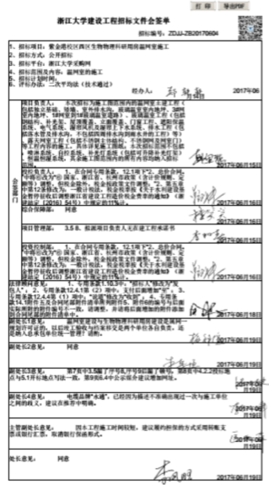
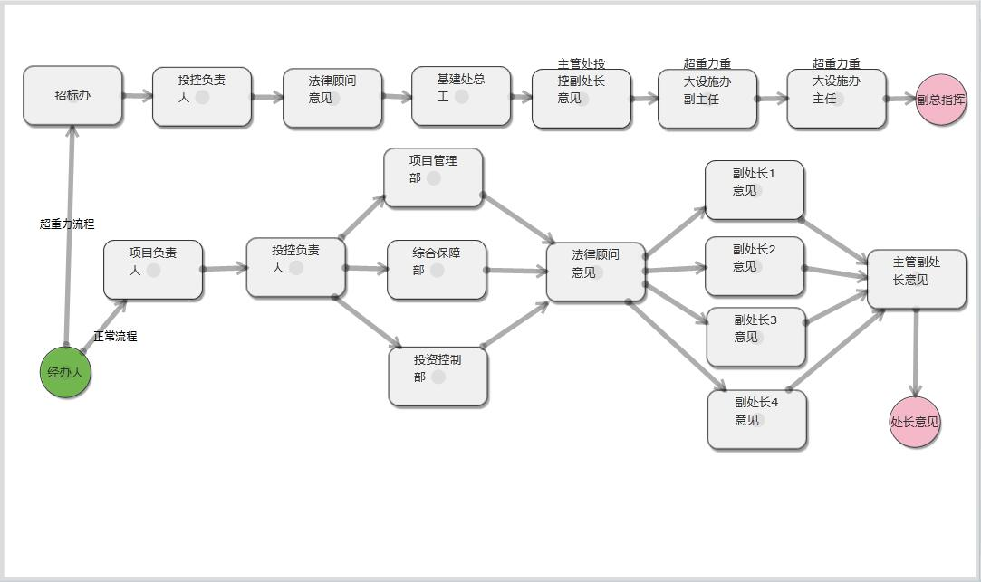
二、成果
固化流程标准：招标文件会签

Slide 17
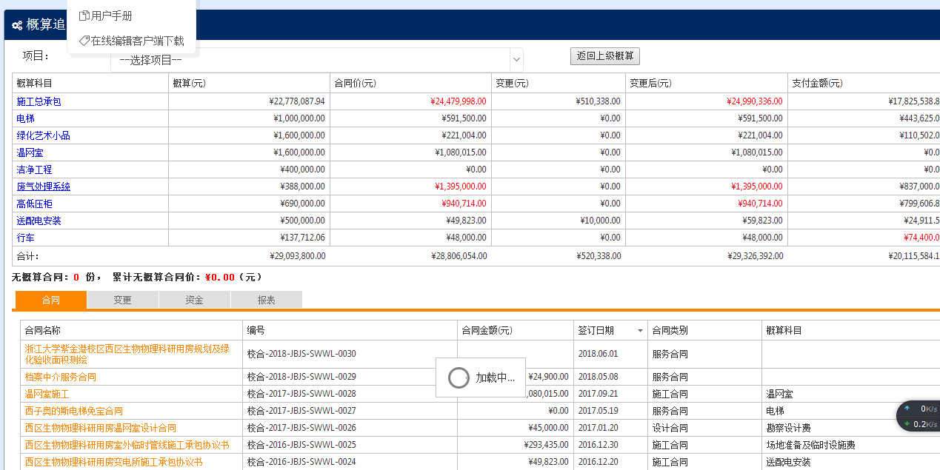
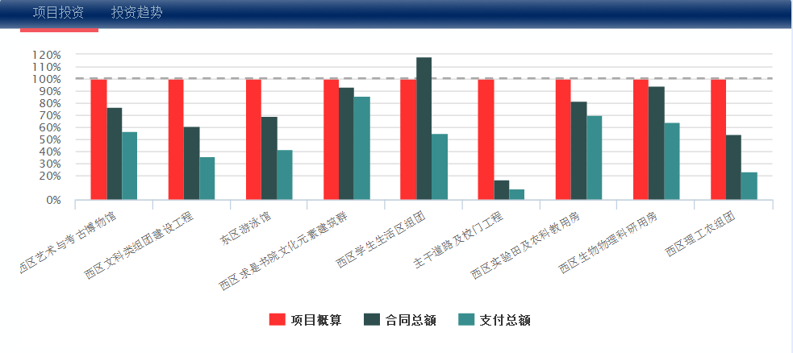
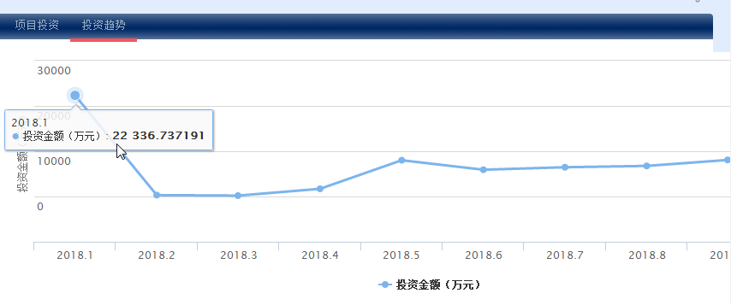
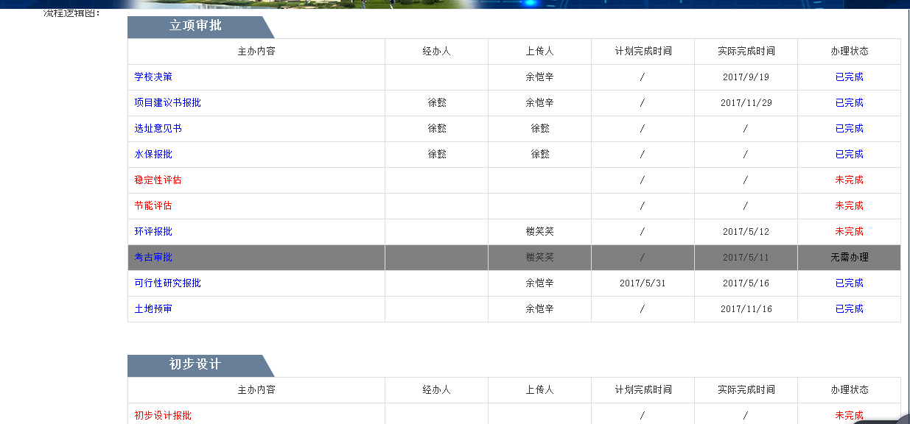
二、成果
对于领导
把握全局、进度、资金、人员

Slide 18
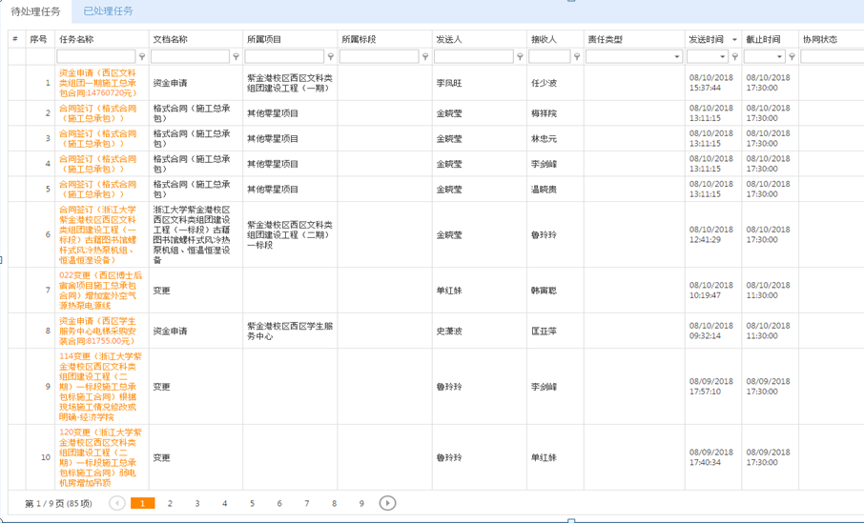
二、成果
对于领导

Slide 19
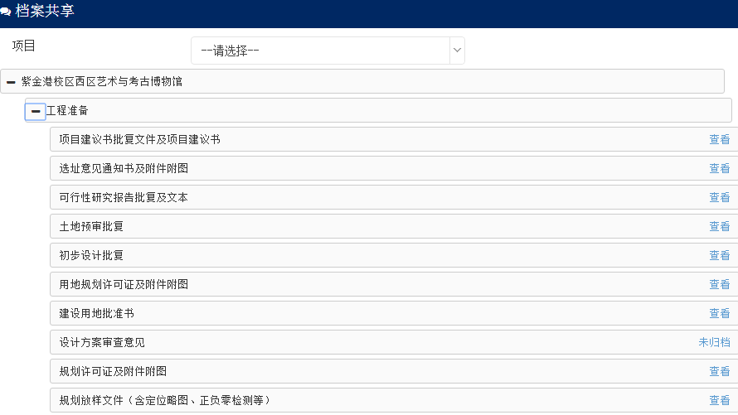
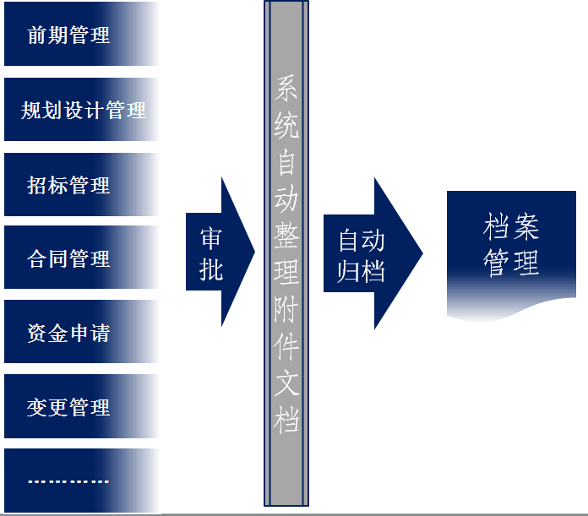
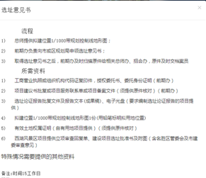
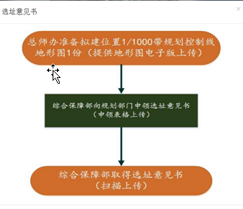
二、成果
对于员工
档案共享、轻松应对检查
学习（学习模块、他人经验）、激励

Slide 20
二、成果
对于个人
加深对工程的全过程了解
有利于指导现有的工作：各阶段支付比例、招标文件的填写、概算的分配……
超概分析：最容易超概的科目
变更分析：出现变更的项目统计表、变更责任方统计
项目资金使用情况明细表

Slide 21
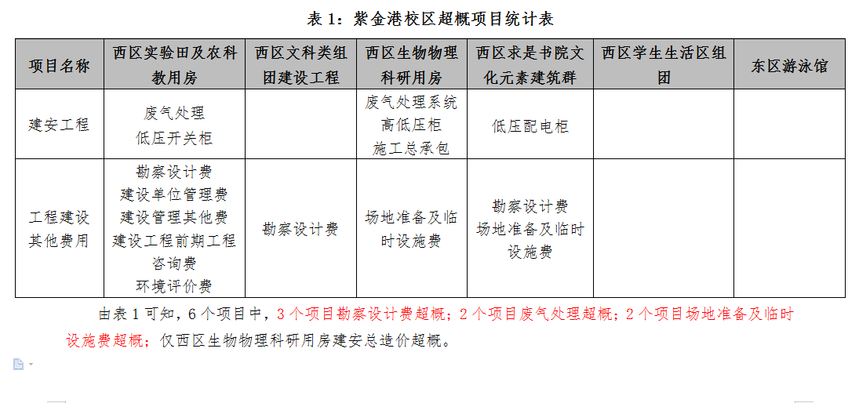
二、成果
对于个人

Slide 22
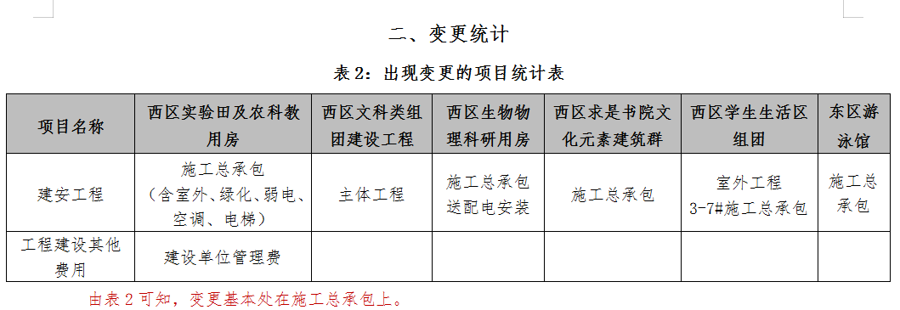
二、成果
对于个人

Slide 23
三
变更责任方统计
1. 紫金港校区西区实验田及农科教用房：设计院提出22次，施工方提出5次；
2.西区生物物理科研用房：设计院提出7次，施工单位提出8次，基建处提出1次，学院提出1次；
3.紫金港校区西区求是书院文化元素建筑群：设计院提出61次，施工单位提出56次，基建处提出1次；
4.紫金港校区西区西区学生生活区组团：设计院提出21次，施工单位提出5次,使用单位提出1次。
5.紫金港校区东区游泳馆：设计院提出27次，建设单位提出43次；

Slide 24

三、心得
多方形成合力
年轻人参与开发使用、慢慢形成全员共识
02
校长助理亲自抓，统筹大局、分歧时定方向
拥抱变化
开发人员懂基建管理套路，驻扎现场，随时互动
01
03
领导重视
互相协作
04
正式运行后根据工作需要不断优化调整
优化调整

Slide 25
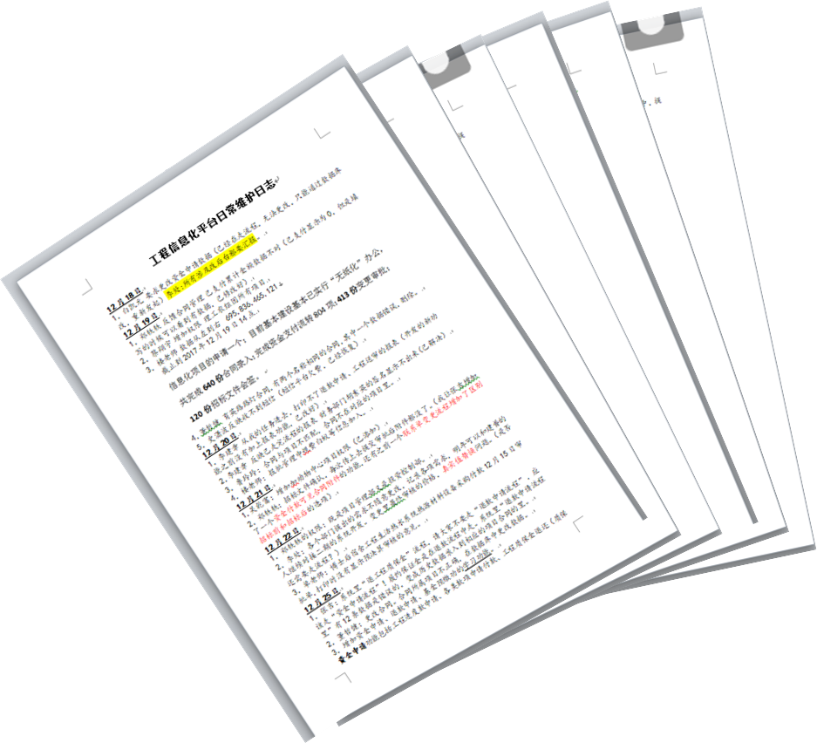
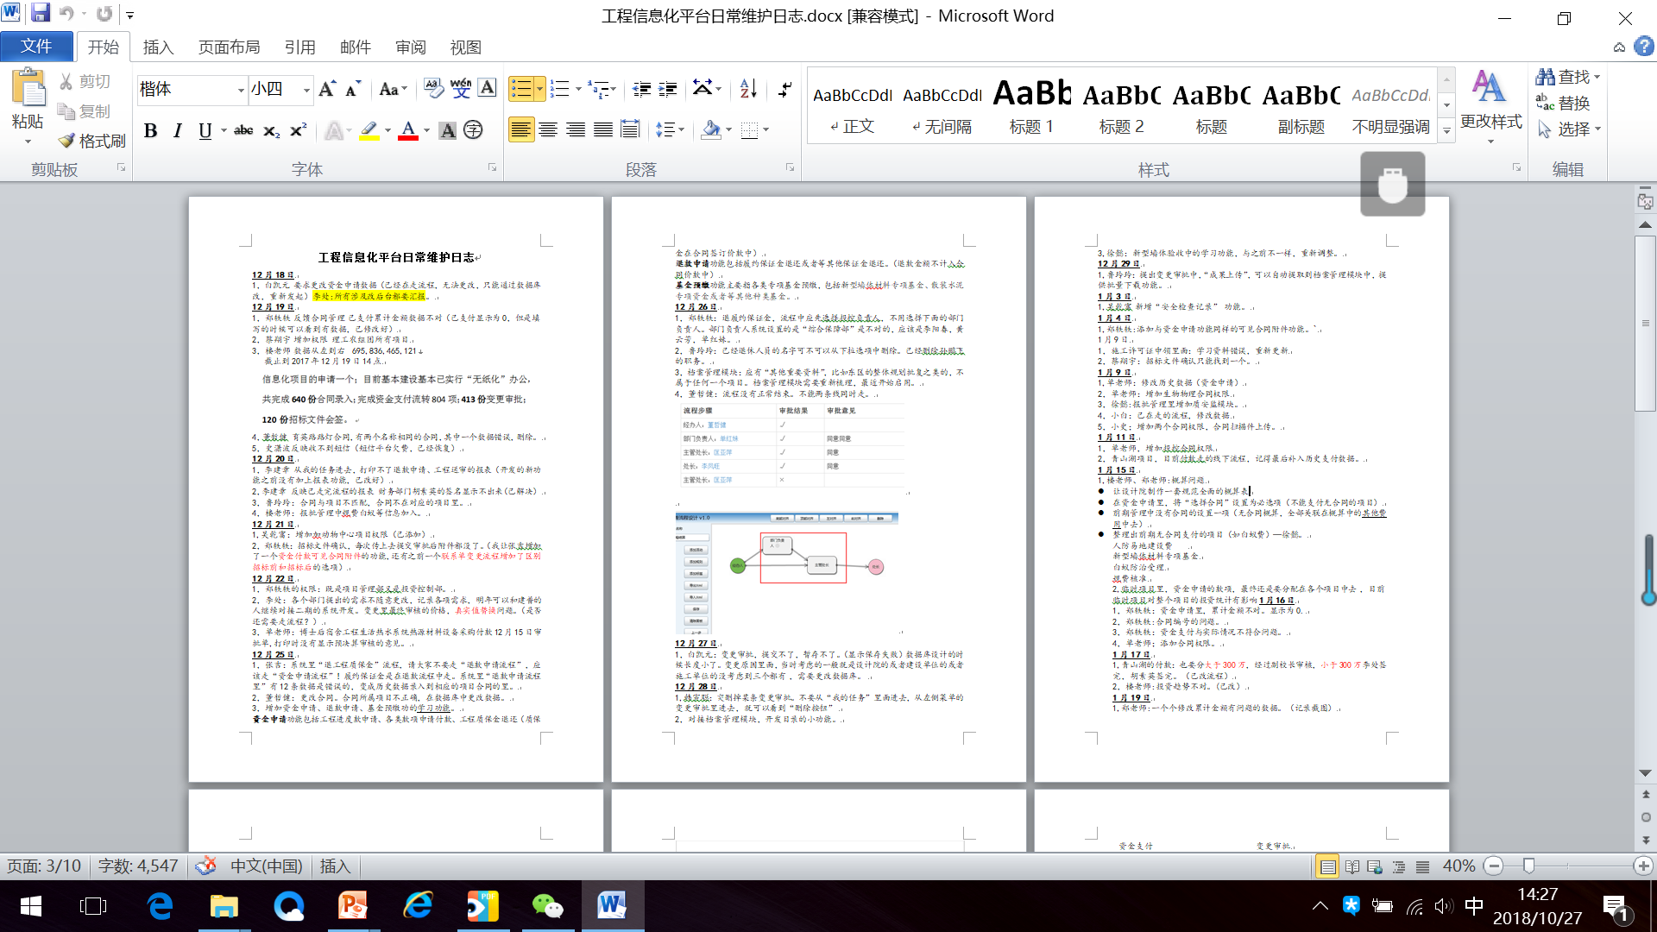
三、心得
持续调整优化
从2017年12月至今100多项调整

Slide 26

三、心得
开发使用中的问题
交叉界面的工程的划分（譬如文科类组团和理工农组团共享的道路合同）
交叉界面合同的处理
科室之间的互相理解和协同（譬如变更上传的节点）
不同科室之间的
协同
合同、概算、实际支付的矛盾
合同和概算对应（启用时大量合同的录入方法、后期合同未进入概算、500多份未扫描合同的解决办法;按实际测量的合同金额的计入办法）

Slide 27
三、心得
开发使用中的问题
三、心得
文科组团
文科组团1
文科组团2
复杂标段如何处理：
一份立项、初设批复
二份工程规划许可证
三个标段三家施工单位
标段1
标段1
标段2

Slide 28
三、心得
待探讨的问题
88个纵向节点和横向工作如何结合
信息系统安全
概算标准化
对参建方是否开放
现场管理模块

Slide 29
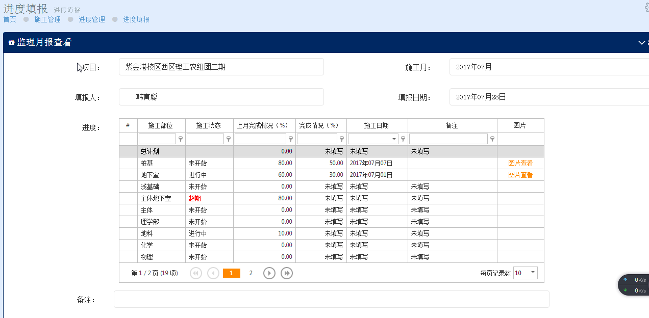
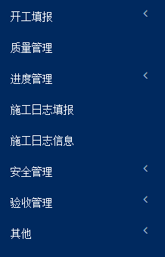
三、心得
未完成待探讨的问题
现有模块

Slide 30
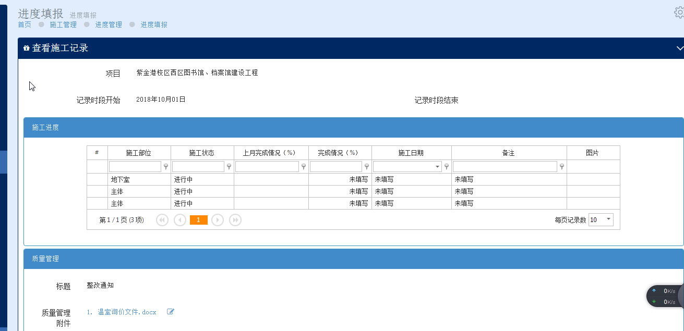
三、心得
未完成待探讨的问题
现场管理如何呈现：质量、安全、进度如何有机统一

Slide 31
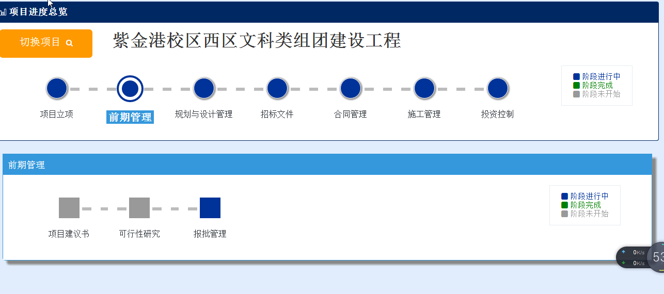
三、心得
未完成待探讨的问题

Slide 32
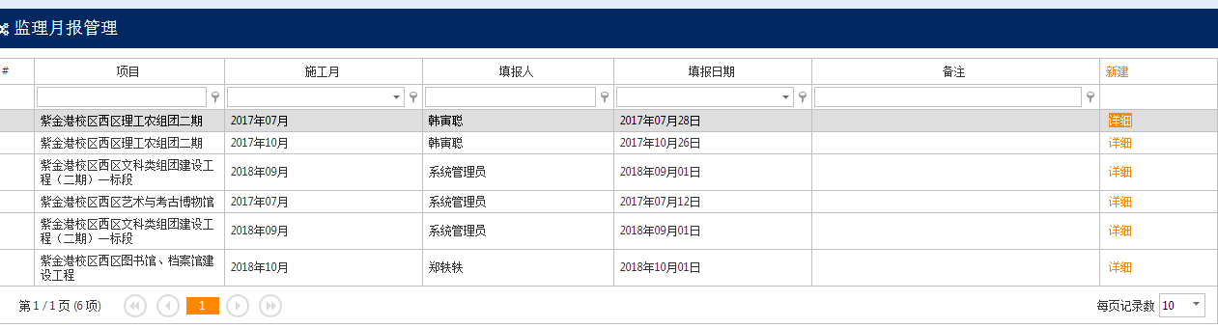
三、心得
未完成待探讨的问题：关于现场管理

Slide 33
四、愿景
建成符合浙江大学实际和特色的基本建设大数据库，通过信息化平台建设，为基本建设管理提供新的思路和做法

Slide 34
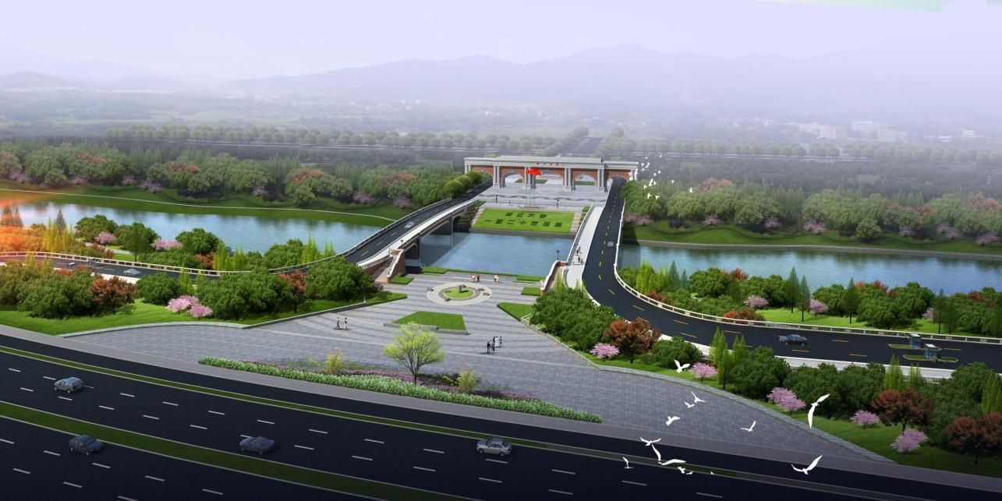
谢谢，敬请指正！

